Slide 1
Segurança em SGBDs Relacionais

Slide 2
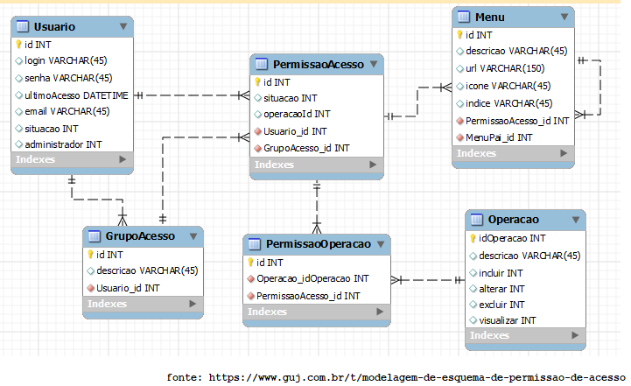

Slide 3
Contextualizando ...
Segurança ?
Integridade ?
Proteger os dados contra usuários não autorizados
Proteger os dados contra usuários autorizados
“permissão”
“correção”

Slide 4
Contextualizando
Aspectos legais, sociais e éticos;
ex.: acesso a informação;
Controles físicos;
ex.: sala do computador e hardware protegida;
Problemas operacionais;
ex.: esquema de senhas;

Slide 5
Apontamentos:
Plataforma – SO;
Criptografia de dados;
Protocolo de comunicação;
Recursos do SQL:
Linguagem DCL;
Controles na aplicação:
SQL Injection.

Slide 6
Abordagens
Discricionário
Mandatário
Direitos de acesso ou privilégios
Nível de classificação ou nível de liberação

Slide 7
Objetos
Usuários
Grupos de Usuários
Privilégios
Grupos de Privilégios
“Hierarquia de grupos/usuários”

Slide 8
Sobre SQL Injection...
https://www.youtube.com/watch?v=jN8QGOxdhvM

Slide 9
Privilégios
Segurança de banco de dados:
Segurança de sistema
Segurança de dados
Privilégios de sistema: obter acesso ao banco de dados;
Privilégios de objeto: manipular o conteúdo dos objetos de banco de dados;
Esquema: coleção de objetos como, por exemplo: tabelas, views, etc.

Slide 10
Privilégios de Sistema
Conjunto considerável de privilégios estão disponíveis;
O DBA possui privilégios de sistema de alto nível:
Criar novos usuários
Remover usuários
Remover tabelas
Fazer backup de tabelas

Slide 11
Criando Usuários
O DBA cria usuários usando a instrução CREATE USER:
CREATE USER usuário
IDENTIFIED BY senha;
SQL> CREATE USER usser1
2 IDENTIFIED BY “user1”;
User created.

Slide 12
Privilégios de Sistema de Usuário
Quando o usuário for criado, o DBA poderá conceder privilégios de sistema específicos para ele;
GRANT privilégio [, privilégio...]
TO usuário [, usuário...];
CREATE
ALTER
DROP
RENAME
...

Slide 13
Concedendo Privilégios de Sistema
O DBA pode conceder privilégios de sistema específicos a um usuário:
SQL> GRANT create, drop
2 TO user1;
Grant succeeded.

Slide 14
O Que É uma Função (Role)?
Usuários
Gerenciador
Privilégios
Alocando privilégios
sem uma função
Alocando privilégios
com uma função

Slide 15
Criando e Concedendo Privilégios a uma Função
SQL> CREATE ROLE dsv1;
Role created.
SQL> GRANT create, alter
2 to dsv1;
Grant succeeded.
SQL> GRANT manager to user1, user2;
Grant succeeded.

Slide 16
Privilégios de Objeto
Os privilégios de objeto variam de objeto para objeto;
Um proprietário tem todos os privilégios sobre o objeto;
Um proprietário pode fornecer privilégios específicos sobre o objeto de proprietário;
GRANT object_priv [(colunas)]
ON objeto
TO {usuário|função}
[WITH GRANT OPTION];

Slide 17
Privilégios de Objeto
SELECT
INSERT
UPDATE
DELETE
...

Slide 18
Concedendo Privilégios de Objeto
Concede privilégios de consulta na tabela EMP.
SQL> GRANT select
2 ON emp
3 TO user1, user2;
Grant succeeded.
Concede privilégios para atualizar colunas específicas aos usuários e funções.
SQL> GRANT update (dname, loc)
2 ON dept
3 TO user1, user2;
Grant succeeded.

Slide 19
Como Revogar Privilégios de Objeto
Use a instrução REVOKE para revogar os privilégios concedidos a outros usuários;
Os privilégios concedidos a outros usuários por WITH GRANT OPTION também serão revogados;
REVOKE {privilégio [, privilégio...]|ALL}
ON objeto
FROM {usuário[, usuário...];

Slide 20
Revogando Privilégios de Objeto
Assim como a usuária Alice, revogue os privilégios SELECT e INSERT fornecidos ao usuário Scott na tabela DEPT.
SQL> REVOKE select, insert
2 ON dept
3 FROM user1;
Revoke succeeded.

